Slide 1
Alur Pelaporan
Kasus

Slide 2
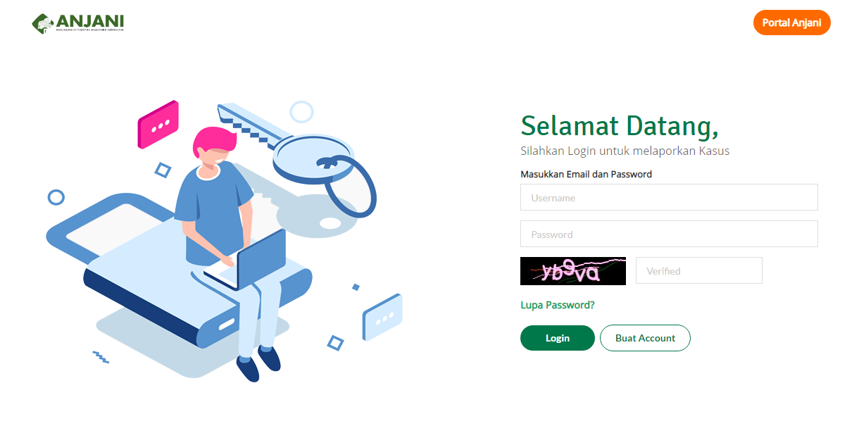
Untuk melakukan Pelaporan Kasus, Pelapor harus terlebih dahulu login pada sistem
http://anjani.ristekdikti.go.id/pelaporan
Jika Pelapor belum memiliki akun, maka harus membuat account terlebih dahulu

Slide 3
Pada saat mendaftar, Pelapor mengisi
Nama Lengkap
NIK (Nomor KTP)
Nama Afiliasi (harus menggunakan yang tersedia dari system)
Email
Password
Pada saat mendaftar system akan mengirimkan link ke email terdaftar untuk dilakukan verifikasi.

Slide 4
Konfirmasi dikirim ke Email terdaftar
Klik Untuk verifikasi

Slide 5
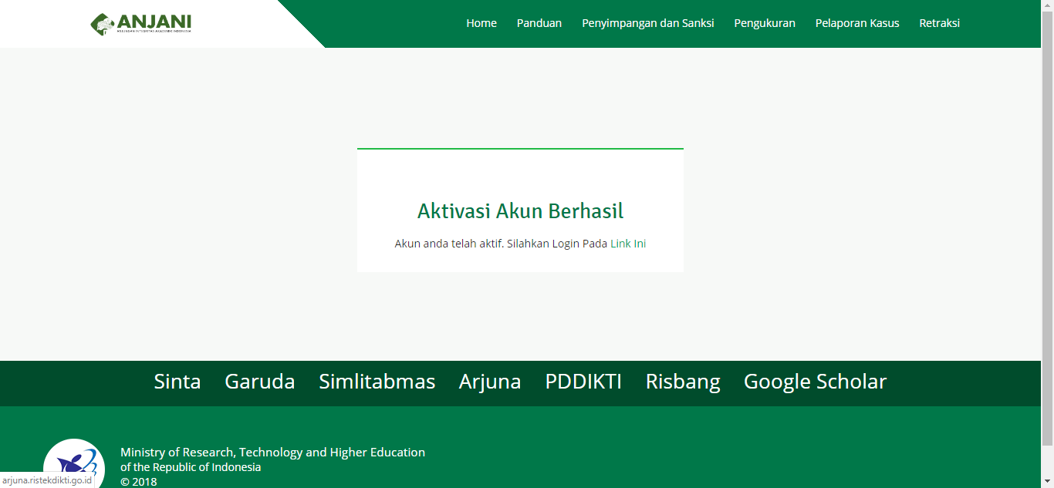
Akun telah diaktivasi

Slide 6
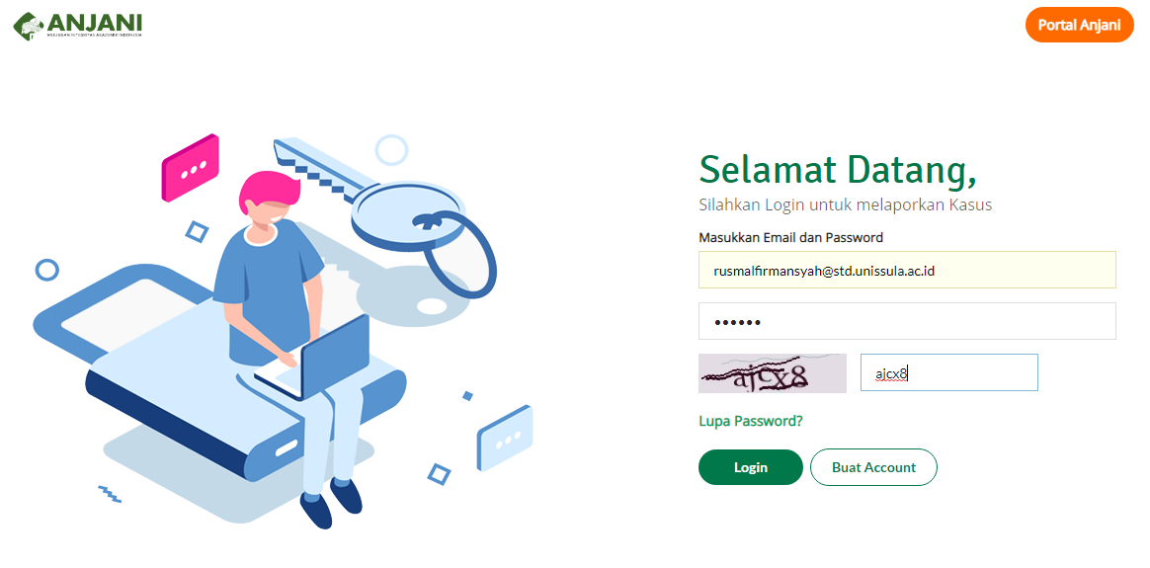
Pada halaman login, masukan email dan password yang didaftarkan

Slide 7
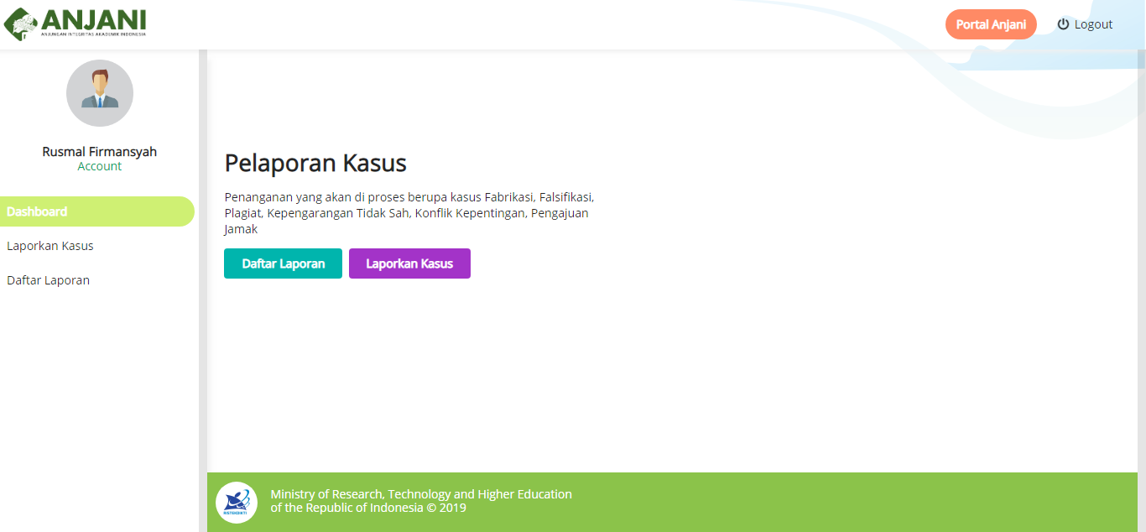
Dashboard halaman pelapor
Klik untuk melaporkan kasus terbaru
Klik untuk melihat kasus yang sudah dilaporkan

Slide 8
Jika si Terlapor merupakan author di SINTA (terdaftar di SINTA). Maka cukup memasukkan Sinta ID atau NIDN si Terlapor. Maka system akan otomatis memeriksa pada Sistem SINTA

Slide 9
Selanjutnya memasukkan pelanggaran yang dilakukan. Setelah semua diisi, selanjutkan melaporkan kasus tersebut.
PDF maks 4 MB

Slide 10
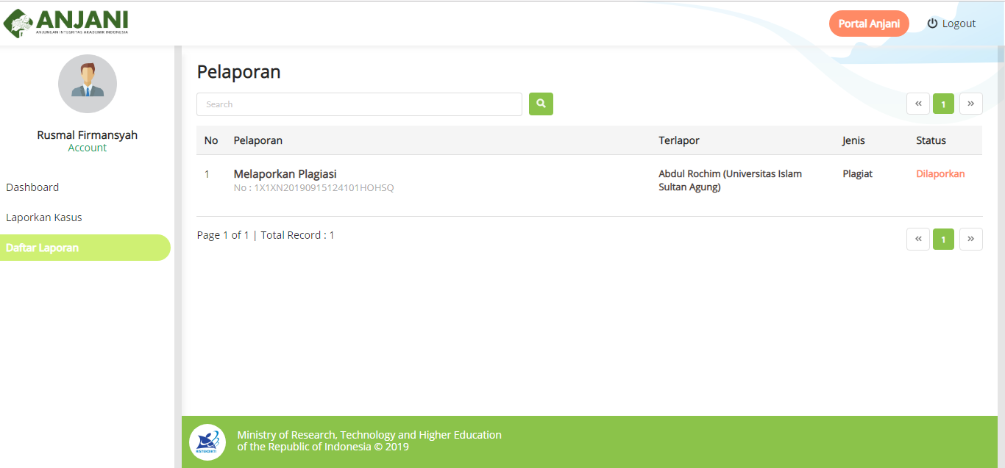
Pelaporan dicatat pada Sistem
Klik Untuk melihat detail

Slide 11
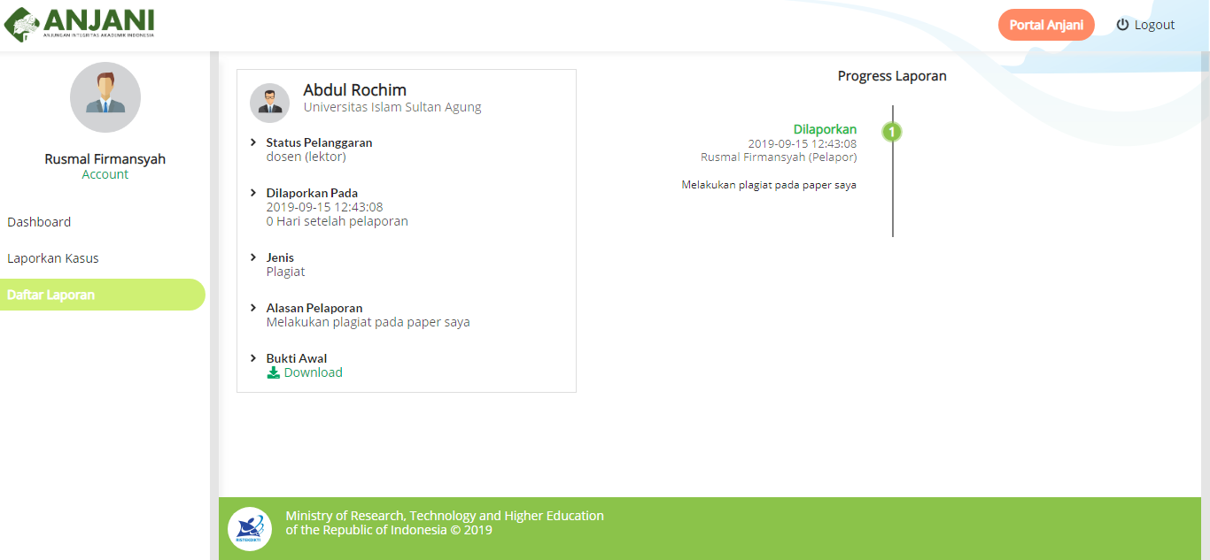
Pelapor bisa memantau, sampai mana perkembangan proses pelaporannya.
Bukti Pelaporan

Slide 12
Setelah ada laporan, maka selanjutnya adalah tugas admin untuk meneruskan ke Pimpinan PT atau diproses di Ristekdikti

Slide 13
Setelah ada admin mengirimkan laporan (Email) ke Pimpinan Perguruan Tinggi, Selanjutnya Pimpinan Perguruan Tinggi login pada Sistem untuk memproses laporan tersebut.

Slide 14
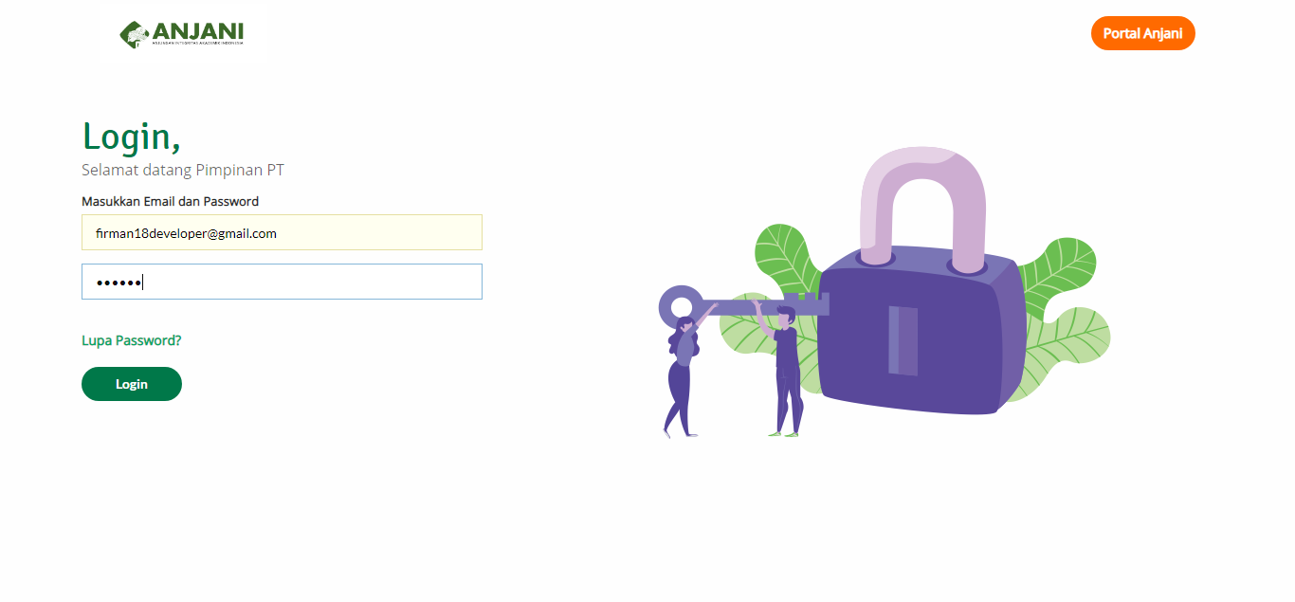
http://anjani.ristekdikti.go.id/pelaporan/pimpinan
Gunakan Akun yang dikirim dari Sistem

Slide 15
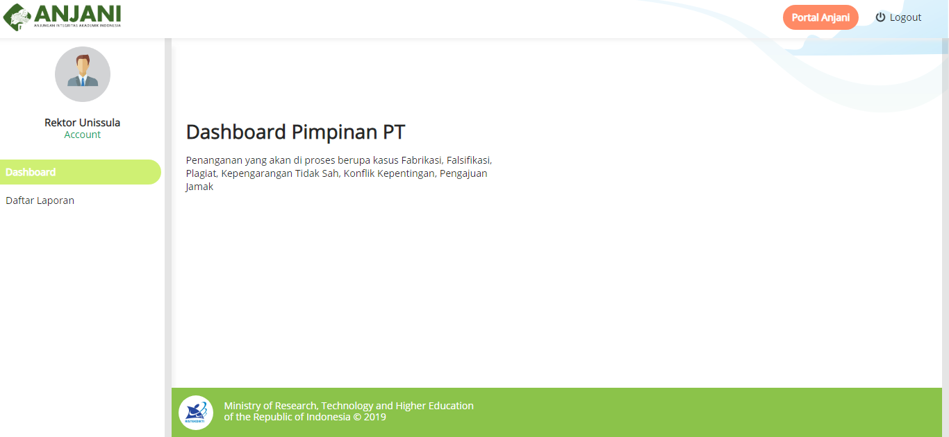
Daftar Pimpinan Perguruan Tinggi

Slide 16
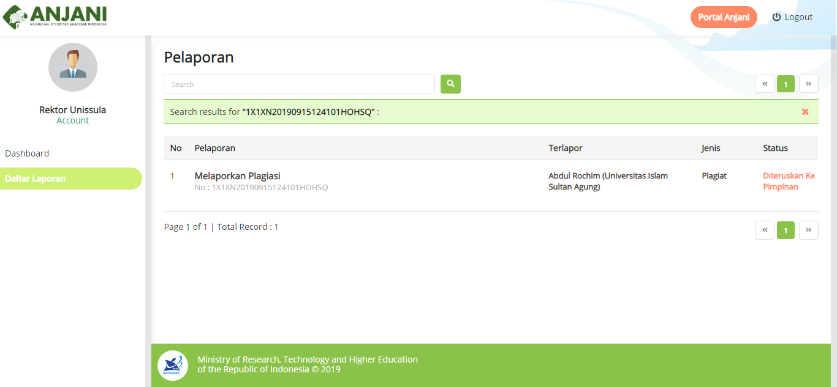
Pimpinan Perguruan Tinggi Memproses sesuai dengan Nomor Pelaporan yang diterima
Klik

Slide 17
Pimpinan Memproses Laporan dengan menambahkan Progress agar bisa dipantau
Klik
Bukti Pelaporan

Slide 18
Form progress tersedia
Form progress akan aktif selama 21 hari
Bukti Pelaporan

Slide 19
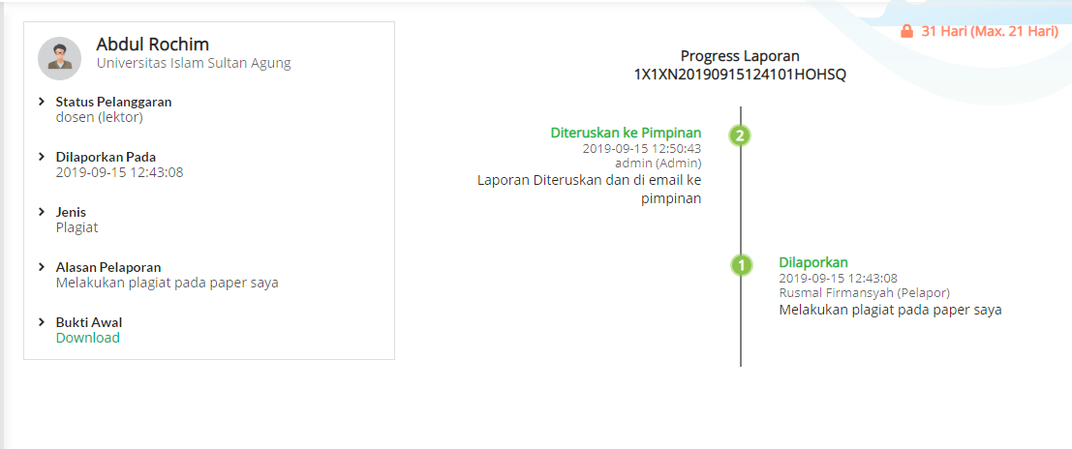
Form progress akan tidak aktif jika melebihi 21 hari (terhitung sejak rector pertama kali dikirimi email)
Form progress tidak tersedia

Slide 20
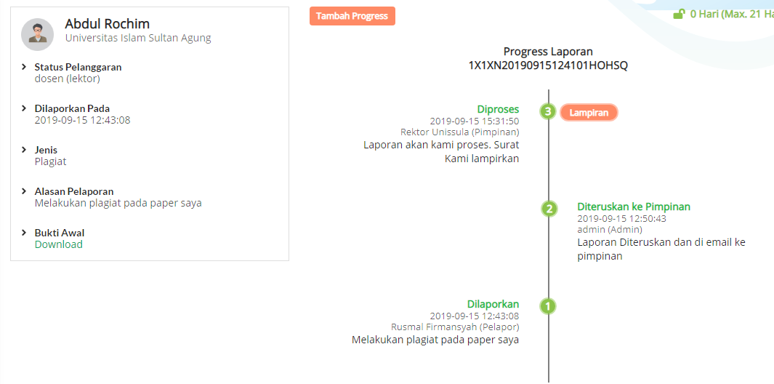
Lampiran tiap progress dapat didownload oleh Pimpinan PT, Admin, dan Pelapor
Download Lampiran

